Slide 1









Slide 3

1
Những hình khối nào là khối lập phương?
Những hình nào là khối hộp chữ nhật?
A
B
C
D
E
G

Slide 4





Slide 5
Khối lập phương
Khối hộp chữ nhật
A
C
B
G
E

Slide 6
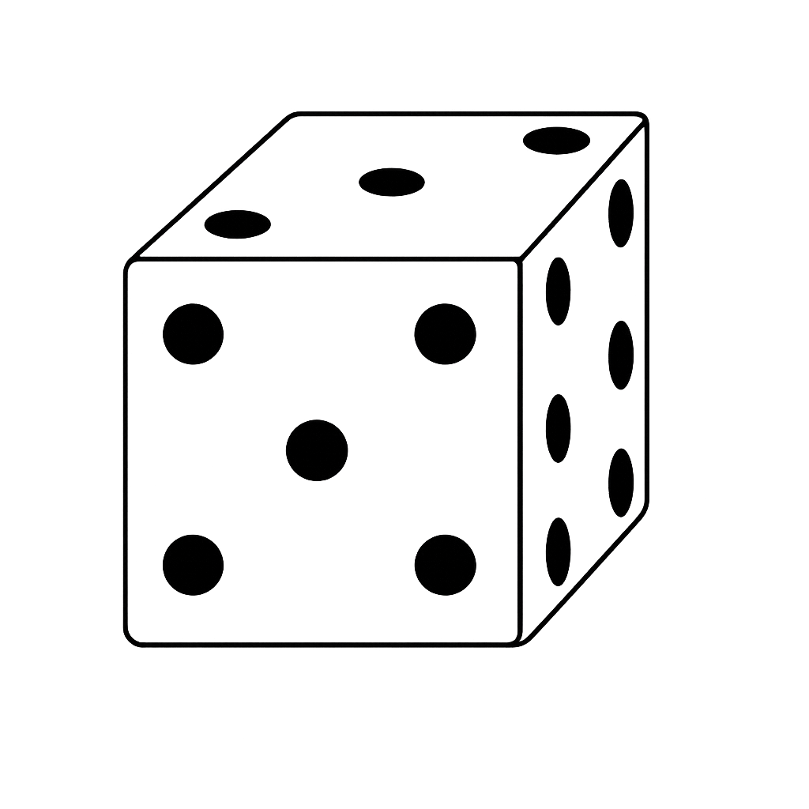


2
Mặt trước xúc xắc có mấy chấm?
Mặt bên phải xúc xắc có mấy chấm?
Mặt trên xúc xắc có mấy chấm?

Slide 8
Mặt trên xúc xắc có 3 chấm.
b) Mặt bên phải xúc xắc có 6 chấm.
a) Mặt trước xúc xắc có 5 chấm.

Slide 9

Câu nào đúng?
Hình bên phải có nhiều khối lập phương nhỏ hơn hình bên trái.
Hai hình có số khối lập phương nhỏ bằng nhau.
3

Slide 11
Có 8
Có 8
Muốn so sánh số khối lập phương ở hai hình ta cần làm gì?
Vậy:
a) Hình bên phải có nhiều khối lập phương nhỏ hơn hình bên trái.
Hãy đếm số lập phương ở hai hình.
S
Đ
b) Hai hình có số khối lập phương nhỏ bằng nhau.

Slide 12






